Slide 1


Trash Fresh
Team 35 – 김철희, 이준명, 신동민

Slide 2


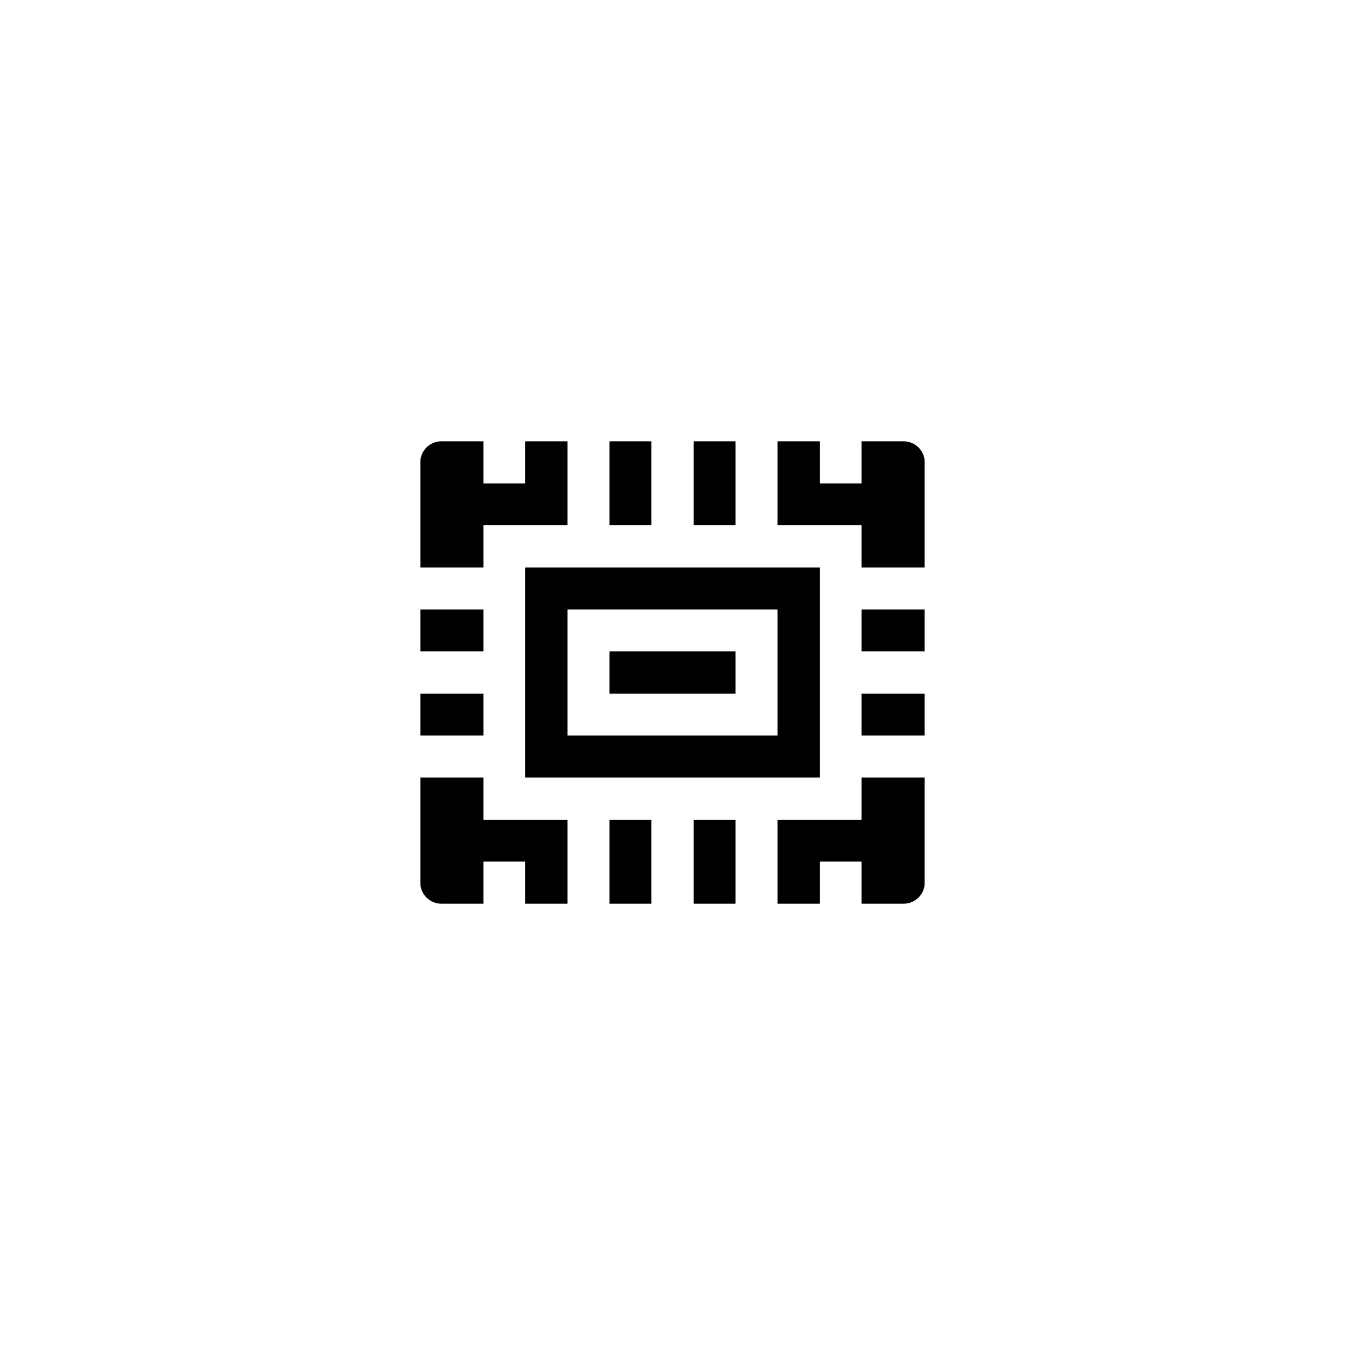




Frontend
&
Backend
Solutions
&
Next Steps
Deep
Learning
Problems

Slide 3
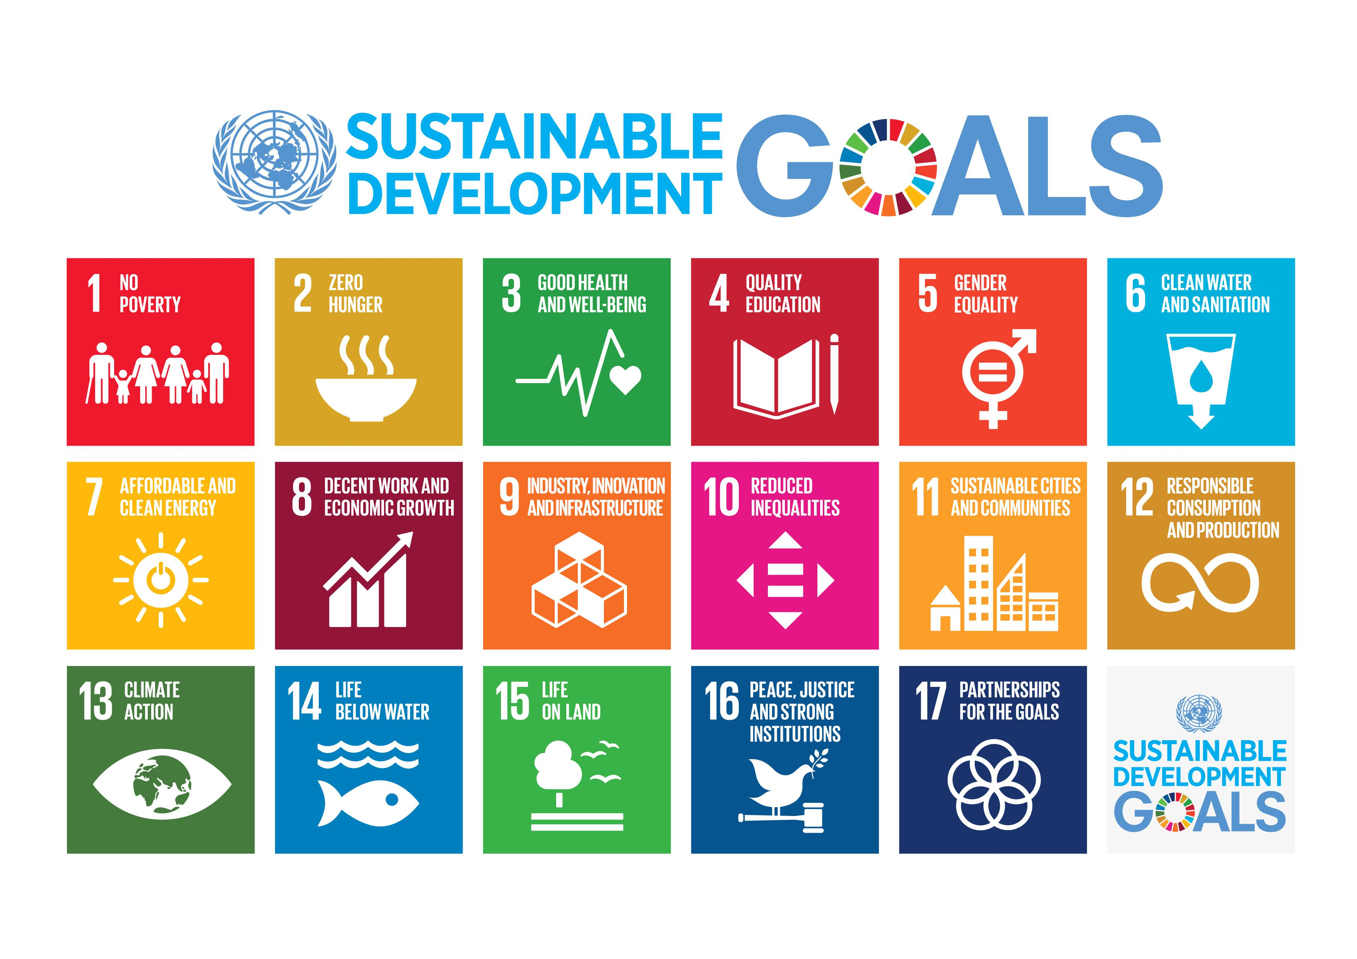
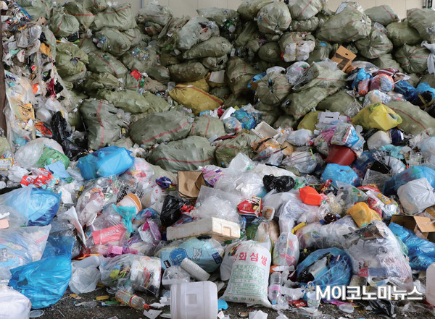
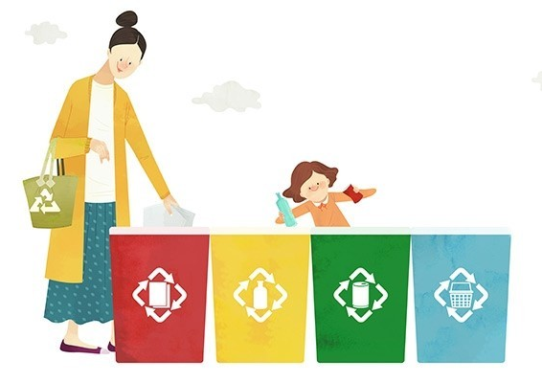
Problems
- 기후 변화의 대응한 쓰레기 처리
- 우리나라의 재활용률은 높은 편 (2019년도 OECD 기준 2위)
- 그러나 아직도 상당히 많은 사람들이 분리수거 방법을 모르고 있음
- 최근 거리에 쓰레기통을 많이 없애는 추세
- 쓰레기통 위치를 찾을 수 있는 어플의 필요성을 느낌

Slide 4
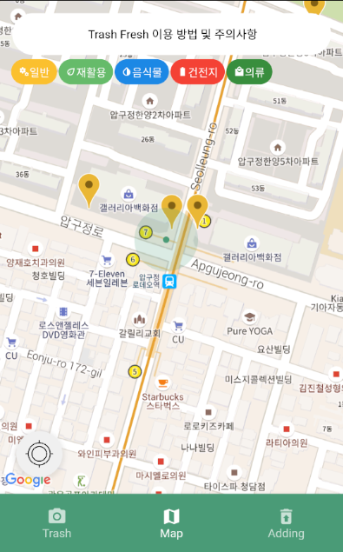


Frontend
&
Backend

Slide 5
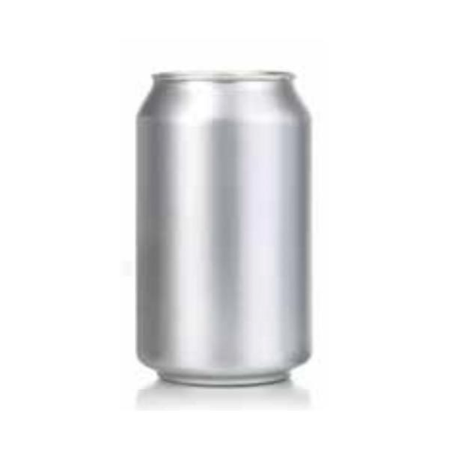






Deep
Learning
. . .

Slide 6



Solutions
&
Next Steps
새로운 쓰레기통을 저장하면 리워드 형태의 보상 획득
+ DB연결 후 추후 확장 가능
쓰레기 분류 알고리즘을 통한 처리 가능한 쓰레기통 위치 확인
+ 재활용율 상승
쓰레기통 위치 및 종류 데이터 수집, 재활용 관련 데이터 수집
+ 데이터 재가공을 통한 다양한 분석 가능

Slide 7






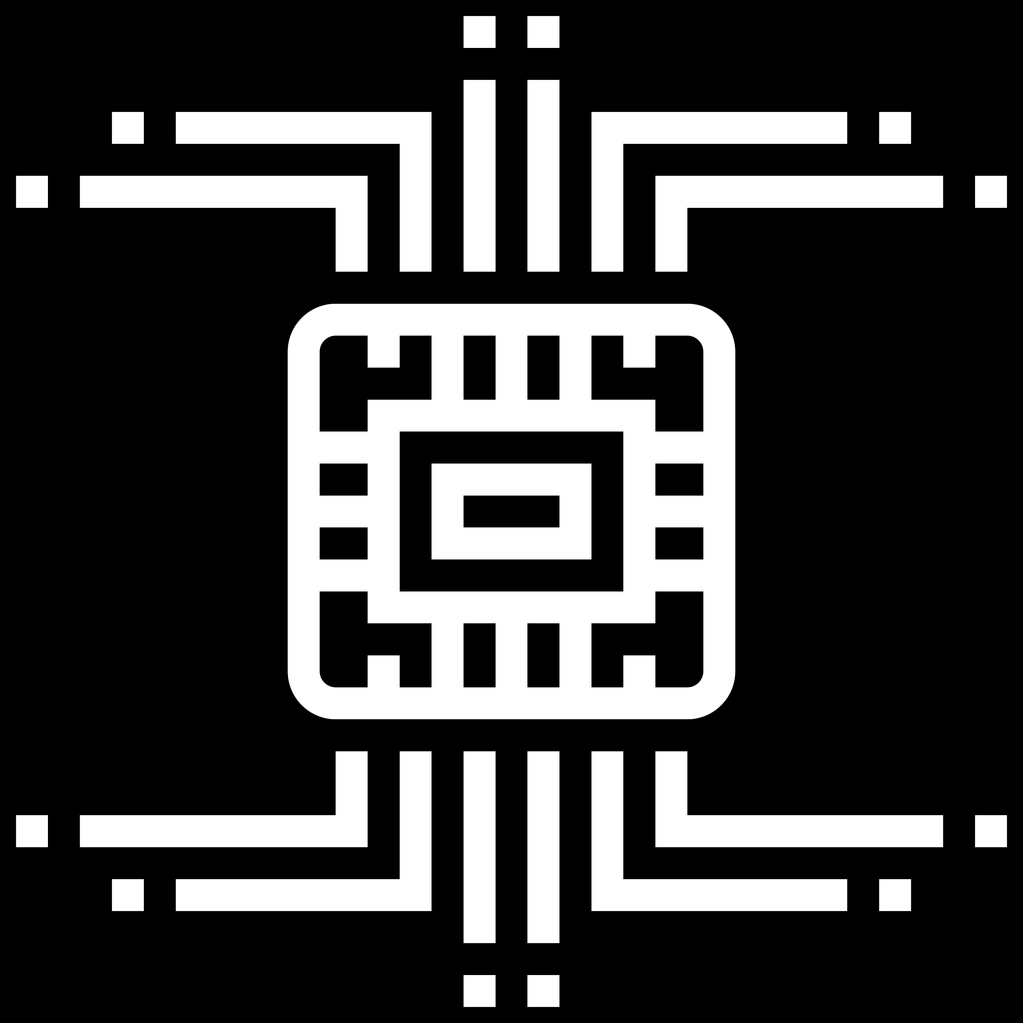
Thank you!

